Slide 1
과목_학년학기_단원 | suh_p_0301_01
차시명 | 06 뺄셈을 알아볼까요(2)
파일명 | suh_p_0301_01_0006
검토 | 담당
수학팀 | 김윤희
문서 HISTORY
번호 | 버전 | 문서 작성일 | 내용 비고 | 작성자 (내선번호) | 검토자
1 | V 1.0 | 2021.01.02 | 문서 발생 | 유청훈
2 | V 1.0 | 2021.01.05 | 1차 검수 |  | 김윤희
3 | V 2.0 | 2021.01.06 | 2차 검수 |  | 김예림
4 | V 2.0 | 2021.01.06 | 문서 수정 | 김윤희
5
6
7
8
9
10
11

Slide 2
학습 단계 | 자료명 |  | 프레임 수 | 교과서 정보 | 파일명 | 자료 형태
도입 | 애니 | [도입 애니메이션] 음악은 언제나 즐거워 | 1 | 수학 20쪽, 수학 익힘 16~17쪽 | suh_p_0301_01_0006_101_1.html | Html5(애니)
도입 | 생각 열기 | [생각 열기] 지우고 남은 음악 파일은 몇 개인지 생각해 보기 | 1 | 수학 20쪽, 수학 익힘 16~17쪽 | suh_p_0301_01_0006_102_1.html | Html5
도입 | 학습 목표 | 이번 시간에 배울 내용 | 1 |  | suh_p_0301_01_0005_103_1.html | Html5
전개 | 다지기 1 | [다지기 1] 여러 가지 방법으로 받아내림이 한 번 있는 (세 자리 수)-(세 자리 수)를 구하기 | 1 | 수학 20쪽, 수학 익힘 16~17쪽 | suh_p_0301_01_0006_201_1.html | Html5
전개 | 다지기 2 | [다지기 2] 수 모형으로 받아내림이 한 번 있는 (세 자리 수)-(세 자리 수)의 계산 원리와 형식 이해하기 | 1 | 수학 21쪽, 수학 익힘 16~17쪽 | suh_p_0301_01_0006_202_1.html | Html5
전개 | 키우기1 | [키우기 1] 받아내림이 한 번 있는 (세 자리 수)-(세 자리 수) 익히기 | 1 | 수학 21쪽, 수학 익힘 16~17쪽 | suh_p_0301_01_0006_203_1.html | Html5
전개 | 활동+ | [활동 +] 받아내림이 한 번 있는 (세 자리 수)-(세 자리 수) 직접 해 보기 | 1 |  | suh_p_0301_01_0006_203_2.html | Html5
전개 | 키우기2 | [키우기 2] 문제를 만들고 해결하기 | 1 | 수학 21쪽, 수학 익힘 16~17쪽 | suh_p_0301_01_0006_204_1.html | Html5
정리 | 핵심 정리 | 핵심 정리 | 1 |  | suh_p_0301_01_0006_301_1.html | Html5
정리 | 차시 예고 | 다음 시간에 배울 내용 | 1 |  | suh_p_0301_01_0006_302_1.html | Html5
평가 | 확인 문제 | 확인 문제 | 1 |  | suh_p_0301_01_0006_401_1.html | Html5
총 프레임 수 |  |  | 11

Slide 3

3-1
1. 덧셈과 뺄셈
suh_p_0301_01_0006_101_1
06 뺄셈을 알아볼까요(2)
Θ Description & Function
[애니 DVD 개발물]
수학(박) 3-1 지도서\app\resource\contents\lesson01\ops\lesson01\video
음악은 언제나 즐거워
애니 파일명 | mm_31_1_05_02_01_ani.mp4

Slide 4




3-1
1. 덧셈과 뺄셈
suh_p_0301_01_0006_102_1
06 뺄셈을 알아볼까요(2)
Θ Description & Function
다음 그림의 상황에 대하여 이야기해 봅시다.
탭 이벤트
확대 버튼 및 풀 팝업창(다음 슬라이드)
답 칸 클릭하면 답 나타남. 정답 확인 버튼은 정답 가리기로 토글 됨.
#1
물음 1
물음 2
문제에서 구하려는 것은 무엇인가요?
전체 음악 파일 중에서 오랫동안 듣지 않은 음악 파일을 지우고 난 뒤 남은 음악 파일의 개수를 구하려고 합니다.
#2
#3
삽화 파일명 | bg.png 수학(박) 3-1 지도서\app\resource\contents\lesson01\ops\lesson01\images\mm_31_1_05_02_01

Slide 5

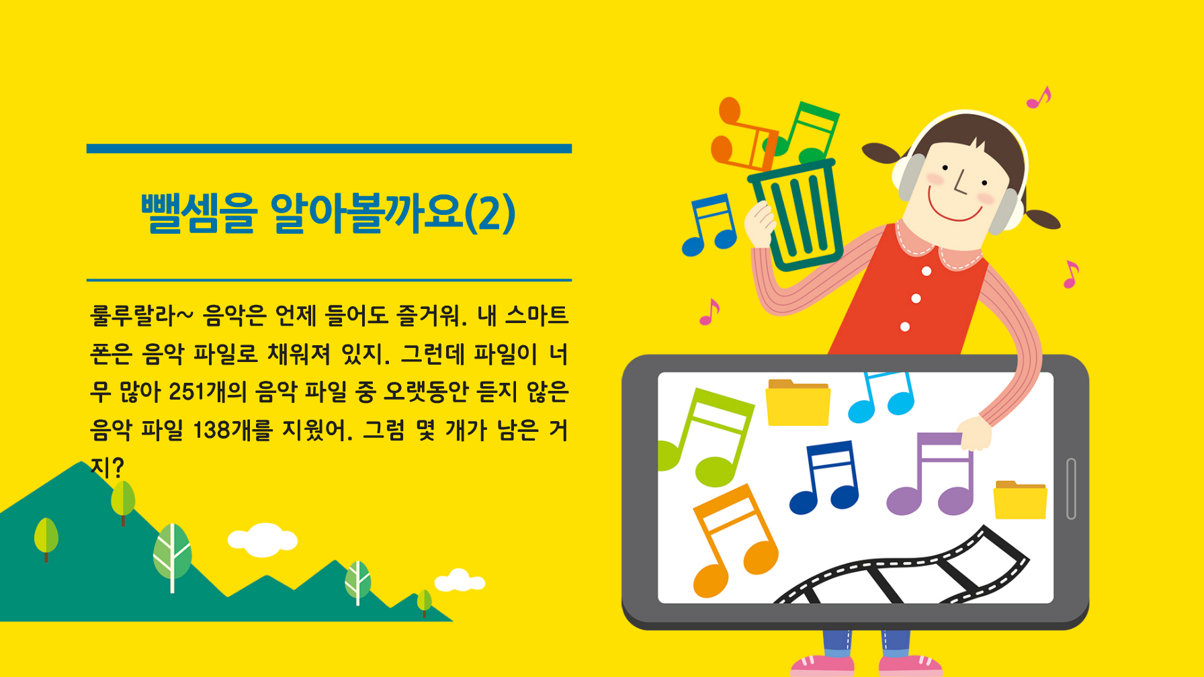
3-1
1. 덧셈과 뺄셈
suh_p_0301_01_0006_102_1
06 뺄셈을 알아볼까요(2)
Θ Description & Function
< 확대 버튼 클릭 시 나타나는 화면>
1. 이미지 최대한 크게 넣고 텍스트 삭제.
#1
삽화 파일명 | bg.png 수학(박) 3-1 지도서\app\resource\contents\lesson01\ops\lesson01\images\mm_31_1_05_02_01

Slide 6
3-1
1. 덧셈과 뺄셈
suh_p_0301_01_0006_102_1
06 뺄셈을 알아볼까요(2)
Θ Description & Function
다음 그림의 상황에 대하여 이야기해 봅시다.
답 칸 클릭하면 답 나타남. 정답 확인 버튼은 정답 가리기로 토글 됨.
물음 1
물음 2
문제에서 알 수 있는 것은 무엇인가요?
전체 음악 파일은 251개, 오랫동안 듣지 않은 음악 파일은 138개입니다.
#1

Slide 7

3-1
1. 덧셈과 뺄셈
suh_p_0301_01_0006_103_1
06 뺄셈을 알아볼까요(2)
Θ Description & Function
#1
[이번 시간에 배울 내용]
준비물 클릭 시 박스 나타남. 엑스 버튼으로 닫기.
1
이번 시간에는 무엇을 배울까요?
수학 20~21쪽
수학 익힘 16~17쪽
받아내림이 한 번 있는 (세 자리 수)－(세 자리 수)의 계산 결과를 어림할 수 있습니다.
받아내림이 한 번 있는 (세 자리 수)－(세 자리 수)의 계산 원리를 이해하고 계산할 수 있습니다.
#2
수 모형

Slide 8


3-1
1. 덧셈과 뺄셈
suh_p_0301_01_0006_201_1
06 뺄셈을 알아볼까요(2)
Θ Description & Function
지우고 남은 음악 파일은 몇 개인지 알아봅시다.
탭 이벤트
예 약물 추가. 텍스트는 예 약물 안쪽으로 들여쓰기.
답 칸 클릭하면 답 나타남. 정답 확인 버튼은 정답 가리기로 토글 됨.
#1
물음 1
물음 2
물음 3
물음 4
지우고 남은 음악 파일은 몇 개일지 어림해 보세요.
#2
파일이 120개쯤 남을 것 같습니다.
#3

Slide 9
3-1
1. 덧셈과 뺄셈
suh_p_0301_01_0006_201_1
06 뺄셈을 알아볼까요(2)
Θ Description & Function
지우고 남은 음악 파일은 몇 개인지 알아봅시다.
탭 이벤트
2. 예 약물 추가. 텍스트는 예 약물 안쪽으로 들여쓰기.
3. 답 칸 클릭하면 답 나타남. 정답 확인 버튼은 정답 가리기로 토글 됨.
#1
물음 1
물음 2
물음 3
물음 4
어떻게 구할 수 있을지 이야기해 보세요.
#2
수 모형을 이용해 구할 수 있습니다.
#3

Slide 10
3-1
1. 덧셈과 뺄셈
suh_p_0301_01_0006_201_1
06 뺄셈을 알아볼까요(2)
Θ Description & Function
지우고 남은 음악 파일은 몇 개인지 알아봅시다.
탭 이벤트
답 칸 클릭하면 답 나타남. 정답 확인 버튼은 정답 가리기로 토글 됨.
#1
물음 1
물음 2
물음 3
물음 4
지우고 남은 음악 파일은 몇 개인지 구하는 식을 써 보세요.
251－138
#2

Slide 11



3-1
1. 덧셈과 뺄셈
suh_p_0301_01_0006_201_1
06 뺄셈을 알아볼까요(2)
Θ Description & Function
지우고 남은 음악 파일은 몇 개인지 알아봅시다.
탭 이벤트
예 약물 추가. 텍스트는 예 약물 안쪽으로 들여쓰기.
천재 교과서 캐릭터 사용. 캐릭터 위치 고정. 캐릭터 또는 말줄임 버튼을 클릭하면 캐릭터가 좌우측으로 말풍선이 나타나고 내레이션이 나옴. (다음 슬라이드)
3. 답 칸 클릭하면 답 나타남. 정답 확인 버튼은 정답 가리기로 토글 됨.
#1
물음 1
물음 2
물음 3
물음 4
어떻게 계산할 수 있을까요?
#2
각 자리의 숫자를 맞추어 적고, 차례대로 빼서 계산할 수 있습니다.
#3
#3

Slide 12
3-1
1. 덧셈과 뺄셈
suh_p_0301_01_0006_201_1
06 뺄셈을 알아볼까요(2)
Θ Description & Function
지우고 남은 음악 파일은 몇 개인지 알아봅시다.
< 캐릭터 클릭 시 나타나는 화면>
. 론 캐릭터 또는 말줄임 버튼을 클릭하면 좌측에 말풍선이 나타나고 내레이션이 나옴.
보니 캐릭터 또는 말줄임 버튼을 클릭하면 우측에 말풍선이 나타나고 내레이션이 나옴.
재클릭 시 말풍선 사라지고 내레이션 멈춤.
재클릭 시 말풍선 사라지고 내레이션 멈춤.
물음 1
물음 2
물음 3
물음 4
어떻게 계산할 수 있을까요?
각 자리의 숫자를 맞추어 적고, 차례대로 빼서 계산할 수 있습니다.
나는 같은 자리의 수끼리 빼 볼 거야!
그런데 일의 자리 수끼리 뺄 수가 없어!
#1
#2
#3
#4
내레이션: 캐릭터(남, 초3)
suh_p_0301_01_0006_201_1
나는 같은 자리의 수끼리 빼 볼 거야!
내레이션: 캐릭터(여, 초3)
suh_p_0301_01_0006_201_2
그런데 일의 자리 수끼리 뺄 수가 없어!

Slide 13

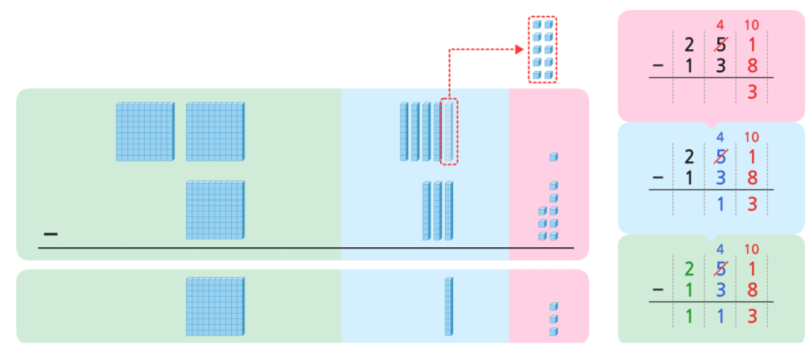
3-1
1. 덧셈과 뺄셈
suh_p_0301_01_0006_202_1
06 뺄셈을 알아볼까요(2)
Θ Description & Function
251－138을 어떻게 계산하는지 알아봅시다.
탭 이벤트
이미지 최대한 크게 넣어주세요. 이미지 내 텍스트 지우고 텍스트를 따로 얹혀주세요. 텍스트 크기 40px이지만 한 화면에 안 들어갈 경우 38px로 조정.
클릭하면 DVD 내 영상을 팝업 플레이어로 재생.
약물 텍스트 → 풀이 영상 보기
#3
#1
보기
물음 +
물음 1
#2
4
10
2 5 1
－ 1 3 8
3
4
10
2 5 1
－ 1 3 8
1 3
4
10
2 5 1
－ 1 3 8
1 1 3
삽화 파일명 | img_01.png 수학(박) 3-1 지도서\app\resource\contents\lesson01\ops\lesson01\images\mm_31_1_05_04_01
영상 파일명 | mm_31_1_05_04_01_ani.mp4 수학(박) 3-1 지도서\app\resource\contents\lesson01\ops\lesson01\video

Slide 14

3-1
1. 덧셈과 뺄셈
suh_p_0301_01_0006_202_1
06 뺄셈을 알아볼까요(2)
Θ Description & Function
251－138을 어떻게 계산하는지 알아봅시다.
예 약물 추가. 텍스트는 예 약물 안쪽으로 들여쓰기.
답 칸 클릭하면 답 나타남. 정답 확인 버튼은 정답 가리기로 토글 됨.
보기
물음 +
물음 1
물음 +
251－138을 어떻게 계산할 수 있을까요?
4
10
4
10
4
10
2 5 1
2 5 1
2 5 1
－ 1 3 8
－ 1 3 8
－ 1 3 8
3
1 3
1 1 3
#1
200－100, 51－38을 차례대로 계산하고 더합니다.
#2

Slide 15

3-1
1. 덧셈과 뺄셈
suh_p_0301_01_0006_202_1
06 뺄셈을 알아볼까요(2)
Θ Description & Function
251－138을 어떻게 계산하는지 알아봅시다.
예 약물 추가. 텍스트는 예 약물 안쪽으로 들여쓰기.
천재 교과서 캐릭터 사용. 처음에 캐릭터가 가운데 있음. 캐릭터를 클릭하면 캐릭터가 좌측으로 이동하고, 우측으로 말풍선이 나타나고 내레이션이 나옴. (다음 슬라이드)
답 칸 클릭하면 답 나타남. 정답 확인 버튼은 정답 가리기로 토글 됨.
보기
물음 1
물음 +
물음 1
계산하는 방법을 말해 보세요.
4
10
4
10
4
10
2 5 1
2 5 1
2 5 1
－ 1 3 8
－ 1 3 8
－ 1 3 8
3
1 3
1 1 3
#1
십의 자리에서 받아내림이 있으면 일의 자리에 받아 내려 계산합니다.
#2
#3

Slide 16
3-1
1. 덧셈과 뺄셈
suh_p_0301_01_0006_202_1
06 뺄셈을 알아볼까요(2)
Θ Description & Function
251－138을 어떻게 계산하는지 알아봅시다.
< 캐릭터 클릭 시 나타나는 화면>
처음에 캐릭터는 가운데 있음. 캐릭터는 클릭하면 캐릭터가 좌측으로 이동하고, 우측으로 말풍선이 나타나고 내레이션이 나옴.
내레이션: 재클릭 시 말풍선 사라지고 내레이션 멈춤.
보기
물음 +
물음 1
계산하는 방법을 말해 보세요.
4
10
4
10
4
10
2 5 1
2 5 1
2 5 1
－ 1 3 8
－ 1 3 8
－ 1 3 8
3
1 3
1 1 3
십의 자리에서 받아내림이 있으면 일의 자리에 받아 내려 계산합니다.
#1
#2
어림한 값과 계산한 값을
비교해 볼까?
내레이션: 캐릭터(남, 초3)
suh_p_0301_01_0002_202_1
어림한 값과 계산한 값을 비교해 볼까?

Slide 17

3-1
1. 덧셈과 뺄셈
suh_p_0301_01_0006_203_1
06 뺄셈을 알아볼까요(2)
Θ Description & Function
계산해 봅시다.
답 칸 클릭하면 답 나타남. 정답 확인 버튼은 정답 가리기로 토글 됨.
2~3. 답 칸 클릭하면 받아내림 수도 함께 나타남.
4. 풀이 확인 팝업창 (다음 슬라이드)
#2
0 10
#3
6 10
3 1 2
7 2 8
－ 2 0 5
－ 1 7 4
1 0 7
5 5 4
851－423＝
428
#4
#1

Slide 18
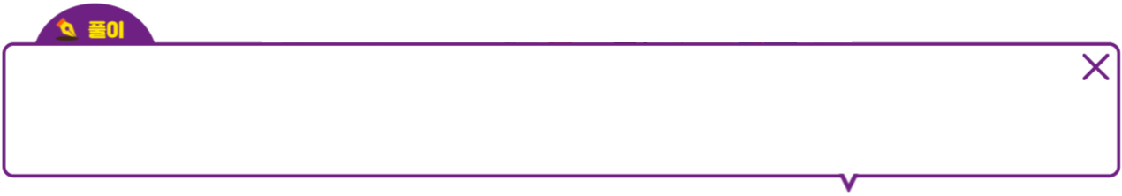
3-1
1. 덧셈과 뺄셈
suh_p_0301_01_0006_203_1
06 뺄셈을 알아볼까요(2)
Θ Description & Function
계산해 봅시다.
< 풀이 확인 클릭 시 나타나는 화면>
0 10
6 10
3 1 2
7 2 8
－ 2 0 5
－ 1 7 4
1 0 7
5 5 4
4 10
8 5 1
851－423＝
428
－ 4 2 3
4 2 8

Slide 19
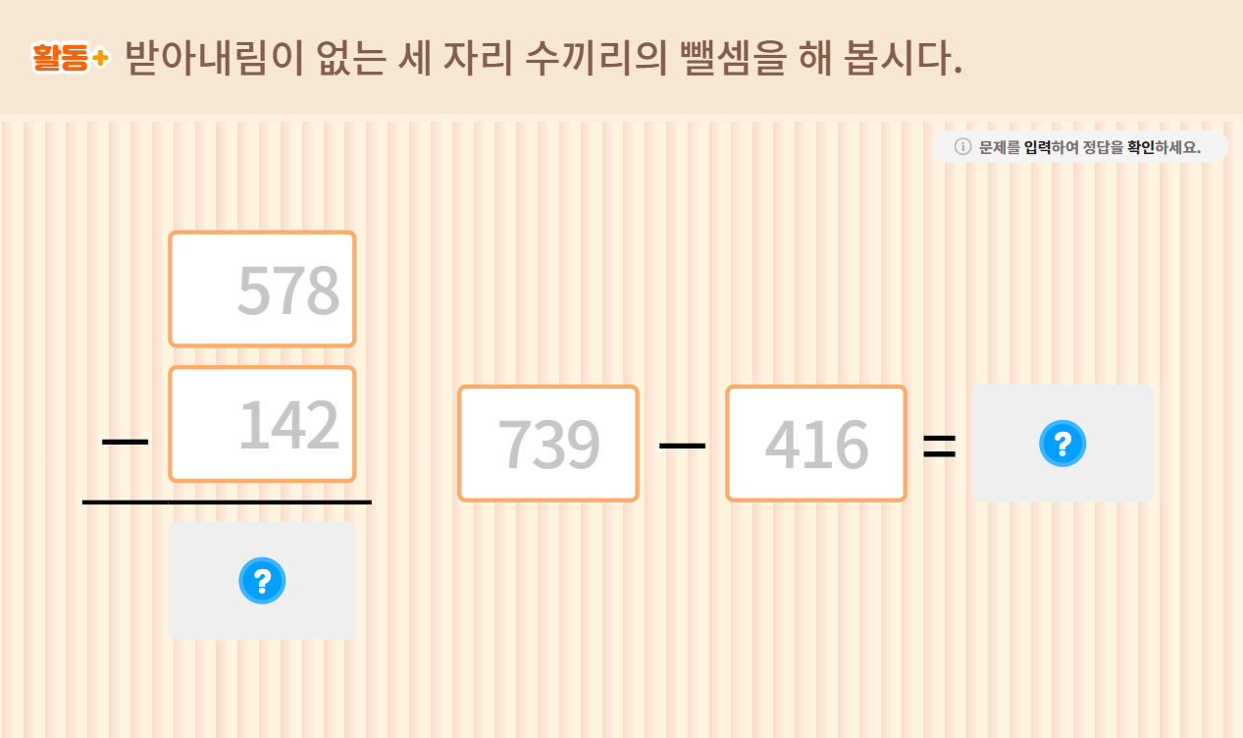
3-1
1. 덧셈과 뺄셈
suh_p_0301_01_0006_203_2
06 뺄셈을 알아볼까요(2)
Θ Description & Function
#1
기존 개발물 활용.
https://cdata2.tsherpa.co.kr/tsherpa/MultiMedia/Flash/2020/curri/index.html?flashxmlnum=yuni4856&classa=A8-C1-31-MM-MM-04-02-06-0-0-0-0&classno=MM_31_04/suh_0301_01_0006/suh_0301_01_0006_204_1.html
대발문 영역 텍스트 색 검정으로 변경.
2. 예시를 교과서에 나오는 수로 변경
→312
→205
→851
→423
받아내림이 한 번 있는 세 자리 수끼리의 뺄셈을 해 봅시다.
#2
312
205
851
423

Slide 20


3-1
1. 덧셈과 뺄셈
suh_p_0301_01_0006_204_1
06 뺄셈을 알아볼까요(2)
Θ Description & Function
682-567에 알맞은 생활 속 문제를 만들고 해결해 봅시다.
문제, 풀이, 답 약물 추가
2. 답 칸 클릭하면 답 나타남. 정답 확인 버튼은 정답 가리기로 토글 됨.
#1
문제
개와 고양이는 모두 682마리입니다. 이 중 개가 567마리라면, 고양이는 모두 몇 마리인가요?
풀이
682－567＝115
답
115마리
#2

Slide 21
3-1
1. 덧셈과 뺄셈
suh_p_0301_01_0006_301_1
06 뺄셈을 알아볼까요(2)
Θ Description & Function
핵심 정리
기존 개발물 활용
https://cdata2.tsherpa.co.kr/tsherpa/MultiMedia/Flash/2020/curri/index.html?flashxmlnum=yuni4856&classa=A8-C1-31-MM-MM-04-02-06-0-0-0-0&classno=MM_31_04/suh_0301_01_0006/suh_0301_01_0006_301_1.html
[ 받아내림이 한 번 있는 (세 자리 수)－(세 자리 수)의 계산]
각 자리 수를 맞추어 받아내림을 주의하며 계산합니다.
6
10
6 7 5
- 3 5 7
3 1 8

Slide 22
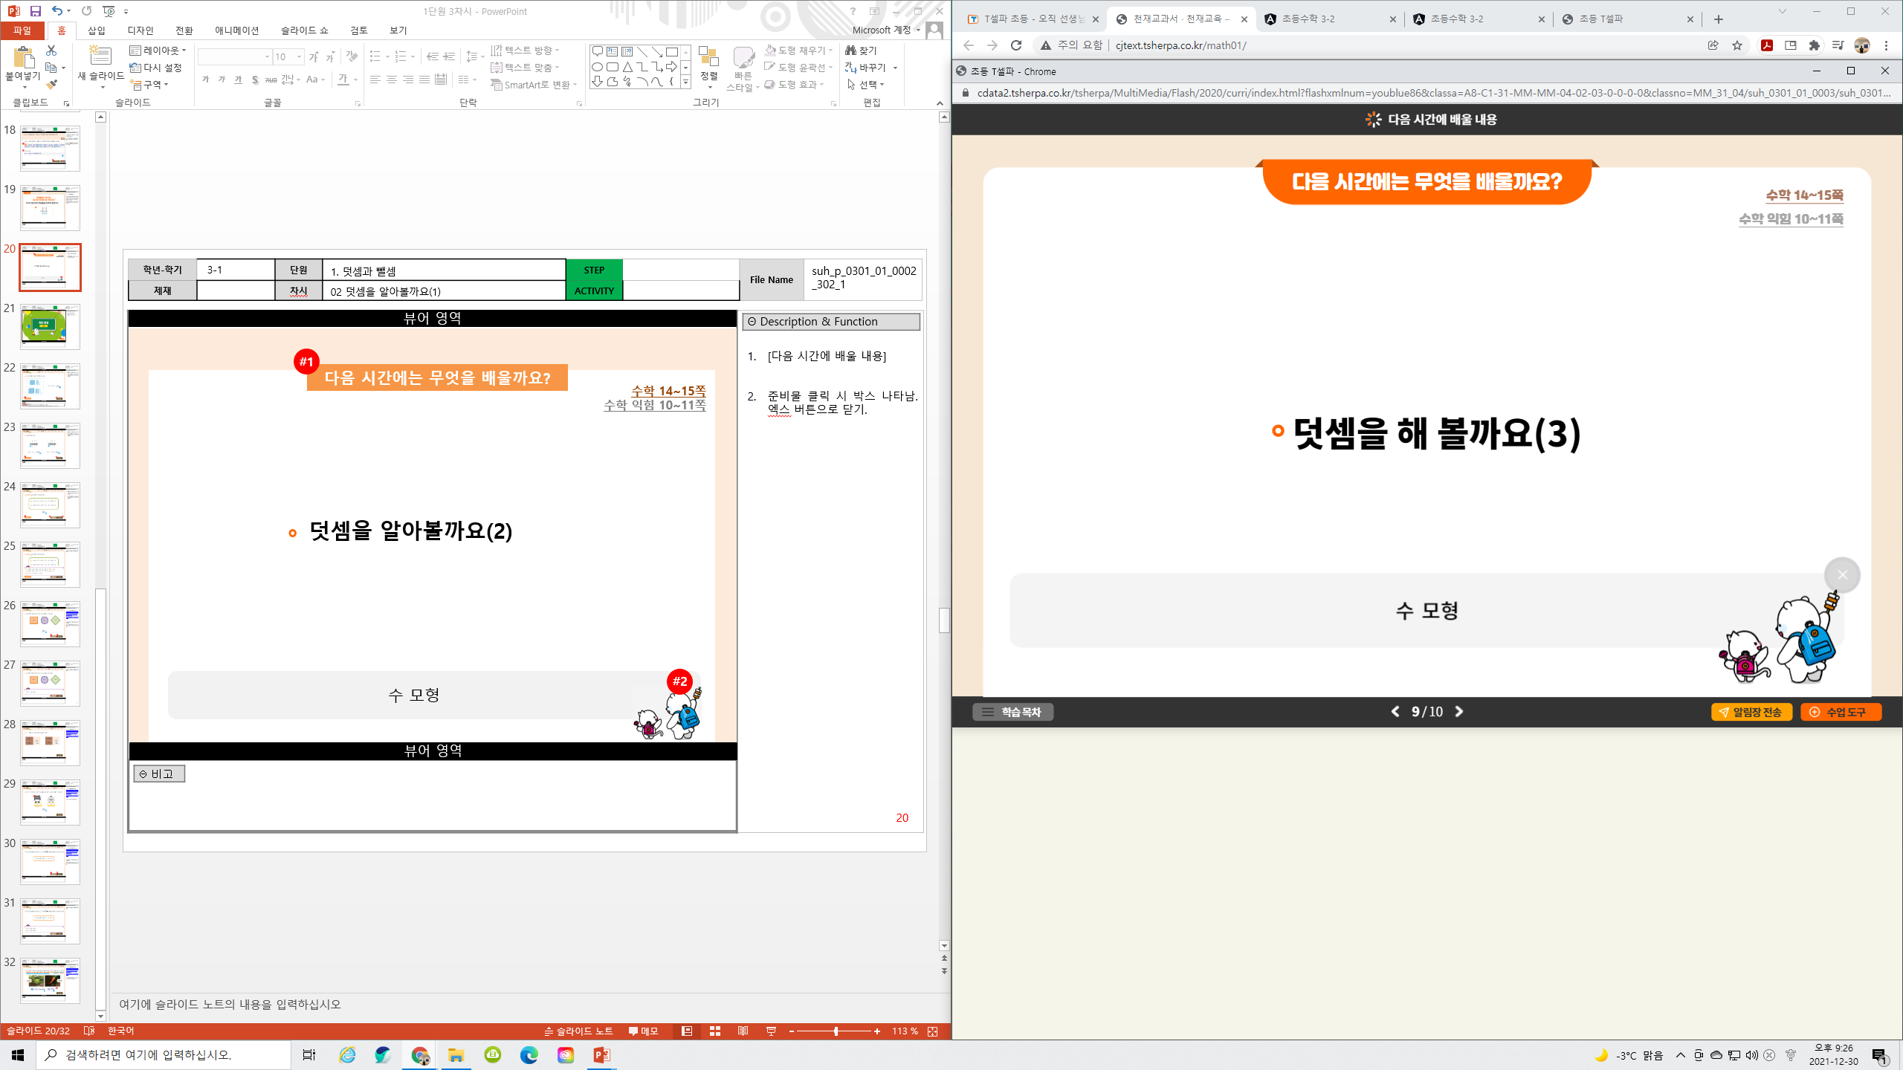
3-1
1. 덧셈과 뺄셈
suh_p_0301_01_0006_302_1
06 뺄셈을 알아볼까요(2)
Θ Description & Function
#1
#1
[다음 시간에 배울 내용]
준비물 클릭 시 박스 나타남. 엑스 버튼으로 닫기.
1
다음 시간에는 무엇을 배울까요?
수학 21~22쪽
수학 익힘 18~19쪽
수학 14~15쪽
수학 익힘 10~11쪽
덧셈을 알아볼까요(2)
뺄셈을 알아볼까요(3)
#2
#2
수 모형

Slide 23


3-1
1. 덧셈과 뺄셈
suh_p_0301_01_0006_401_1
06 뺄셈을 알아볼까요(2)
Θ Description & Function
#1
[확인 문제] 게이트
활동지 다운로드 버튼. 다운로드 되는 파일은
(3-1-1)형성평가2_06차시.hwp
#2

Slide 24
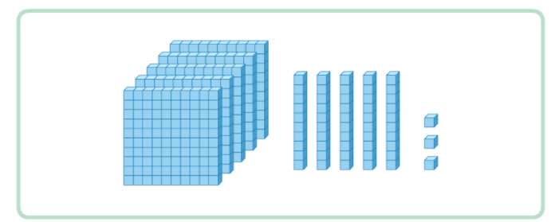
3-1
1. 덧셈과 뺄셈
suh_p_0301_01_0006_401_1
06 뺄셈을 알아볼까요(2)
Θ Description & Function
문제 1
문제 2
문제 3
문제 4
문제 5
문제 6
문제 7
문제 8
활동지 다운로드 버튼(1~3번) 다운로드 되는 파일은
(3-1-1)형성평가2_06차시.hwp
2. 풀이 확인 팝업창(다음 슬라이드 참고)
3. 답 칸 클릭하면 답 나타남. 정답 확인 버튼은 정답 가리기로 토글 됨.
수 모형이 나타내는 수보다 316만큼 더 작은 수를 구해 보시오.
237
#1
#2
#3
삽화 파일명 | bg.png 수학(박) 3-1 지도서\app\resource\contents\lesson01\ops\lesson01\images\mm_31_1_05_07_02

Slide 25
3-1
1. 덧셈과 뺄셈
suh_p_0301_01_0006_401_1
06 뺄셈을 알아볼까요(2)
Θ Description & Function
문제 1
문제 2
문제 3
문제 4
문제 5
문제 6
문제 7
문제 8
< 풀이 확인 클릭 시 나타나는 화면>
수 모형이 나타내는 수보다 316만큼 더 작은 수를 구해 보시오.
4 10
5 5 3
－ 3 1 6
237
2 3 7

Slide 26
3-1
1. 덧셈과 뺄셈
suh_p_0301_01_0006_401_1
06 뺄셈을 알아볼까요(2)
Θ Description & Function
문제 1
문제 2
문제 3
문제 4
문제 5
문제 6
문제 7
문제 8
활동지 다운로드 버튼(1~3번) 다운로드 되는 파일은
(3-1-1)형성평가2_06차시.hwp
2. 답 칸 클릭하면 답 나타남. 정답 확인 버튼은 정답 가리기로 토글 됨.
3. 각각의 답 칸 클릭하면 받아내림 수 함께 나타남.
4. 풀이 확인 팝업창 (다음 슬라이드)
계산해 보시오.
#3
#3
3 10
2 10
5 4 1
7 3 5
－ 2 3 8
－ 3 0 6
3 0 3
4 2 9
924－417＝
507
442－225＝
217
#1
#4
#2

Slide 27
3-1
1. 덧셈과 뺄셈
suh_p_0301_01_0006_401_1
06 뺄셈을 알아볼까요(2)
Θ Description & Function
문제 1
문제 2
문제 3
문제 4
문제 5
문제 6
문제 7
문제 8
< 풀이 확인 클릭 시 나타나는 화면>
계산해 보시오.
3 10
2 10
5 4 1
7 3 5
－ 2 3 8
－ 3 0 6
3 0 3
4 2 9
1 10
3 10
9 2 4
4 4 2
－ 4 1 7
－ 2 2 5
924－417＝
507
442－225＝
217
5 0 7
2 1 7

Slide 28

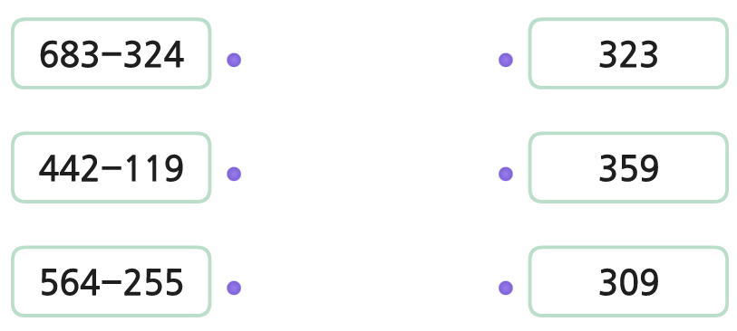
3-1
1. 덧셈과 뺄셈
suh_p_0301_01_0006_401_1
06 뺄셈을 알아볼까요(2)
Θ Description & Function
문제 1
문제 2
문제 3
문제 4
문제 5
문제 6
문제 7
문제 8
활동지 다운로드 버튼(1~3번) 다운로드 되는 파일은
(3-1-1)형성평가2_06차시.hwp
2. . 지시문 추가.
볼드 → 드래그, 연결
3. 프로토 내 선잇기 기능 사용http://cdata.tsherpa.co.kr/tsherpa/MultiMedia/Flash/2020/curri/index.html?flashxmlnum=soboro2&classa=A8-C1-62-KK-KA-02-03-04-0-0-0-0&classno=AA_SAMPLE/nproto_sample/DA/nproto_suh_518.html 2번 문제
4. 풀이 확인 팝업창
5. 답 칸 클릭하면 답 나타남. 정답 확인 버튼은 정답 가리기로 토글 됨.
관계있는 것끼리 이어 보시오.
#2
점을 드래그하여 옳은 답과 연결하세요.
#3
683-324
323
442-119
359
564-255
309
#1
#4
#5

Slide 29
3-1
1. 덧셈과 뺄셈
suh_p_0301_01_0006_401_1
06 뺄셈을 알아볼까요(2)
Θ Description & Function
문제 1
문제 2
문제 3
문제 4
문제 5
문제 6
문제 7
문제 8
< 풀이 확인 클릭 시 나타나는 화면>
관계있는 것끼리 이어 보시오.
점을 드래그하여 옳은 답과 연결하세요.
683-324
323
442-119
359
7 10
3 10
5 10
6 8 3
4 4 2
5 6 4
564-255
－ 1 1 9
309
－ 3 2 4
－ 2 5 5
3 5 9
3 2 3
3 0 9

Slide 30




3-1
1. 덧셈과 뺄셈
suh_p_0301_01_0006_401_1
06 뺄셈을 알아볼까요(2)
Θ Description & Function
문제 1
문제 2
문제 3
문제 4
문제 5
문제 6
문제 7
문제 8
기존 개발물 활용(4~8번)
https://cdata2.tsherpa.co.kr/tsherpa/MultiMedia/Flash/2020/curri/index.html?flashxmlnum=yuni4856&classa=A8-C1-31-MM-MM-04-02-06-0-0-0-0&classno=MM_31_04/suh_0301_01_0006/suh_0301_01_0006_401_1.html
2. 답 칸 클릭하면 답 나타남. 정답 확인 버튼은 정답 가리기로 토글 됨.
3. 풀이 확인 팝업창 (다음 슬라이드)
4. 하단의 파란색 텍스트는 처음에 안 보이다가 답 칸 클릭할 때 함께 나타남.
계산 결과를 비교하여 안에 , , 를 알맞게 써넣으시오.
745－419 923－608
=326
=315
#4
#3
#2

Slide 31
3-1
1. 덧셈과 뺄셈
suh_p_0301_01_0006_401_1
06 뺄셈을 알아볼까요(2)
Θ Description & Function
문제 1
문제 2
문제 3
문제 4
문제 5
문제 6
문제 7
문제 8
< 풀이 확인 클릭 시 나타나는 화면>
계산 결과를 비교하여 안에 , , 를 알맞게 써넣으시오.
745－419 923－608
=326
=315
3 10
1 10
7 4 5
9 2 3
－ 4 1 9
－ 6 0 8
3 2 6
3 1 5

Slide 32
3-1
1. 덧셈과 뺄셈
suh_p_0301_01_0006_401_1
06 뺄셈을 알아볼까요(2)
Θ Description & Function
문제 1
문제 2
문제 3
문제 4
문제 5
문제 6
문제 7
문제 8
기존 개발물 활용(4~8번)
https://cdata2.tsherpa.co.kr/tsherpa/MultiMedia/Flash/2020/curri/index.html?flashxmlnum=yuni4856&classa=A8-C1-31-MM-MM-04-02-06-0-0-0-0&classno=MM_31_04/suh_0301_01_0006/suh_0301_01_0006_401_1.html
2. 답 칸 클릭하면 답 나타남. 정답 확인 버튼은 정답 가리기로 토글 됨.
3. 각각의 답 칸 클릭하면 받아내림 수 함께 나타남.
계산해 보시오.
#3
4 10
#3
6 10
5 2 8
6 7 3
- 1 4 3
- 3 2 7
3 8 5
3 4 6
#2

Slide 33

3-1
1. 덧셈과 뺄셈
suh_p_0301_01_0006_401_1
06 뺄셈을 알아볼까요(2)
Θ Description & Function
문제 1
문제 2
문제 3
문제 4
문제 5
문제 6
문제 7
문제 8
1. 기존 개발물 활용(4~8번)
https://cdata2.tsherpa.co.kr/tsherpa/MultiMedia/Flash/2020/curri/index.html?flashxmlnum=yuni4856&classa=A8-C1-31-MM-MM-04-02-06-0-0-0-0&classno=MM_31_04/suh_0301_01_0006/suh_0301_01_0006_401_1.html
2. 풀이, 답 약물 추가
3. 예 약물 추가. 텍스트는 예 약물 안쪽으로 들여쓰기.
답 칸 클릭하면 답 나타남. 정답 확인 버튼은 정답 가리기로 토글 됨.
수 카드 4장 중 3장을 한 번씩만 사용하여 만들 수 있는 세 자리 수 중에서 가장 큰 수와 가장 작은 수의 차는 얼마인지 풀이 과정을 쓰고 답을 구하시오.
2
1
5
7
#2
#3
가장 큰 수는 752이고, 가장 작은 수는 125입니다. 따라서 가장 큰 수와 가장 작은 수의 차는 752－125＝627입니다.
방법 2
#2
답
627
#4

Slide 34
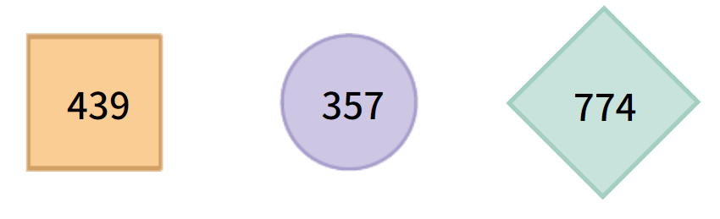


3-1
1. 덧셈과 뺄셈
suh_p_0301_01_0006_401_1
06 뺄셈을 알아볼까요(2)
Θ Description & Function
문제 1
문제 2
문제 3
문제 4
문제 5
문제 6
문제 7
문제 8
1. 기존 개발물 활용(4~8번)
https://cdata2.tsherpa.co.kr/tsherpa/MultiMedia/Flash/2020/curri/index.html?flashxmlnum=yuni4856&classa=A8-C1-31-MM-MM-04-02-06-0-0-0-0&classno=MM_31_04/suh_0301_01_0006/suh_0301_01_0006_401_1.html
2. 이미지 최대한 크게 넣어주세요. 이미지 내 텍스트 지우고 텍스트를 따로 얹혀주세요. 텍스트 크기 40px
3. 식, 답 약물 추가
4. 답 칸 클릭하면 답 나타남. 정답 확인 버튼은 정답 가리기로 토글 됨.
사각형 안에 쓰여진 두 수의 차를 구하시오.
#2
439
357
774
#3
774－439=335
335
#4

Slide 35


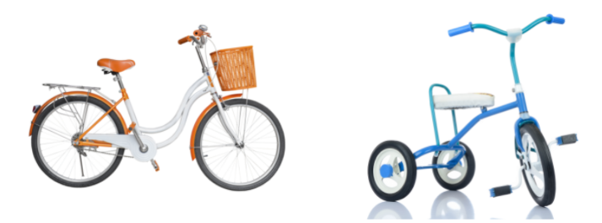
3-1
1. 덧셈과 뺄셈
suh_p_0301_01_0006_401_1
06 뺄셈을 알아볼까요(2)
Θ Description & Function
문제 1
문제 2
문제 3
문제 4
문제 5
문제 6
문제 7
문제 8
1. 기존 개발물 활용(4~8번)
https://cdata2.tsherpa.co.kr/tsherpa/MultiMedia/Flash/2020/curri/index.html?flashxmlnum=yuni4856&classa=A8-C1-31-MM-MM-04-02-06-0-0-0-0&classno=MM_31_04/suh_0301_01_0006/suh_0301_01_0006_401_1.html
2. 답 칸 클릭하면 답 나타남. 정답 확인 버튼은 정답 가리기로 토글 됨.
3. 풀이 확인 팝업창 (다음 슬라이드)
4. 실제 개발물에서는 한 글자만 내려오지 않도록 자간 조절해주세요.
자전거 공장에 두발자전거가 894대, 세발자전거가 486대 있습니다. 두발자전거는 세발자전거보다 몇 대 더 많은지 구하시오.
#4
408대 더 많습니다.
#3
#2

Slide 36
3-1
1. 덧셈과 뺄셈
suh_p_0301_01_0006_401_1
06 뺄셈을 알아볼까요(2)
Θ Description & Function
문제 1
문제 2
문제 3
문제 4
문제 5
문제 6
문제 7
문제 8
< 풀이 확인 클릭 시 나타나는 화면>
자전거 공장에 두발자전거가 894대, 세발자전거가 486대 있습니다. 두발자전거는 세발자전거보다 몇 대 더 많은지 구하시오.
8 10
8 9 4
－ 4 8 6
408대 더 많습니다.
4 0 8

